Slide 1
Programmation intégrée - Définitions et décisions
Notes:
Essentiel

Slide 2
Objectifs d’apprentissage :
À la fin de la séance, les participants seront en mesure de :
Définir la programmation intégrée
Expliquer ce qui renseigne le choix de la programmation intégrée
Expliquer pourquoi le lien entre le développement et l'aide humanitaire est un élément clé de l'intégration dans toute intervention
Notes:
Appuyant :

Slide 3
Tâche : étude de cas
Comment régleriez-vous les causes immédiates, sous-jacentes et fondamentales de la malnutrition d'Amina identifiées lors de la séance précédente ?
Notes:
Exercice: Étude du cas d'Amina
Demandez aux participants de revenir dans leurs groupes et de réfléchir aux interventions à proposer pour résoudre les causes immédiates, sous-jacentes et fondamentales identifiées lors de la session précédente. Donnez aux participants 15 minutes pour ce faire. À la fin des 15 minutes, demandez-leur de partager leurs idées principales. Aidez le groupe à s'apercevoir que des interventions de nombreux secteurs différents sont nécessaires pour lutter contre la malnutrition et parvenir à des résultats en nutrition.
Présentez le concept de programmation intégrée sur la diapositive 4 ou pré-écrivez le sur un tableau à feuilles mobiles. Assurez-vous que les points de la diapositive 5 (Programmation intégrée) soient couverts, soit par vous ou soit par la discussion de groupe. Soulignez qu'il existe différents niveaux de participation sectorielle et que nous aurons l'occasion d'y réfléchir davantage lors de la troisième journée. Montrez le cycle de programme humanitaire et demandez aux participants où, à leur avis, l'intégration devrait avoir lieu ? Insistez sur le fait qu'elle doit se faire à partir de l'étape d'évaluation des besoins et tout au long du cycle de programme.

Slide 4
La programmation intégrée est une approche pour le développement et la réponse humanitaire qui intentionnellement « fait le lien entre la conception, la mise en œuvre et l'évaluation des programmes à travers plusieurs disciplines et secteurs afin de produire un impact amplifié et durable sur la vie des gens ».
FHI 360, « Développement intégré » (Integrated Development), http://www.fhi360.org/integrated-development.

Slide 5
La programmation intégrée :
« se concentre sur la résolution de problèmes complexes plutôt que sur la recherche de solutions décousues. »
A le potentiel d’être plus efficace et durable car elle répond aux besoins des femmes, des hommes, des filles et des garçons.
A le potentiel d'être plus efficace grâce aux activités et au rapportage communs que peuvent produire des programmes bien intégrés.
Vise à atteindre des résultats collectifs.

Slide 6
Participation sectorielle et définition des termes
TRANS-SECTORIEL Brouillage des frontières entre les secteurs en termes de ressources, méthodes et activités pour résoudre un problème | INTÉGRATION Réunir les structures et les fonctions ( ressources, personnel, stratégie et planification) avec une fusion des attributions sectorielles
INTERSECTORIEL Deux secteurs ou plus essaient de comprendre les approches et les méthodes de l’autre pour adresser le problème | COLLABORATION Partage de quelques ressources ou du personnel pour faciliter la planification stratégique commune et l’action sur certains problèmes, pendant que chaque attribution sectorielle est maintenue
MULTISECTORIEL Deux secteurs ou plus apportent leur approches sectorielles et leurs ressources séparément pour résoudre le problème | LIENS, COOPÉRATION, COORDINATION Maintien des attributions sectorielles pendant qu’un travail commun est effectue sur certains problèmes; interactions souvent non structurée ou basée sur un accord non contraignant oriente vers un objectif
SECTORIEL Un secteur travaille seul pour résoudre le problème | FONCTIONNEMENT LINÉAIRE Travail continue par secteur séparé avec une communication limitée ou une planification stratégique sur le problème
Jodie Harris et Scott Drimie: Document de discussion de l'IFPRI (Institut international de recherche sur les politiques alimentaires) 01200 août 2012

Slide 7
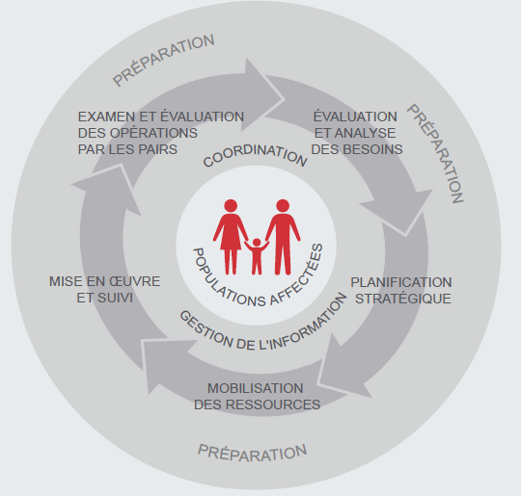
Cycle de programme humanitaire
Notes:
Essentiel
Note GB: I have removed the English graph and inserted the French one.

Slide 8
Quels facteurs déterminent les options pour la programmation intégrée ?
Contexte / Besoins
Capacité (environnement favorable, capacité organisationnelle et individuelle)
Ressources financières
Notes:
Demandez ce qui renseigne les options pour la programmation intégrée ? Présentez brièvement la diapositive 8 et définissez la tâche pour appliquer ce qui a été appris.

Slide 9
Tâche : étude de cas
Lisez la mise à jour de la situation à Liboda
La programmation intégrée est-elle une option dans ce cas ou non ? Sinon, que faut-il faire pour faciliter la programmation intégrée?
Notes:
Demandez aux participants de revenir dans leurs groupes d’études de cas. Attribuez aux groupes une option pour la programmation intégrée. Allouez les tâches afin que certains groupes examinent le contexte, d’autres les capacités et d’autres les ressources financières. Demandez-leur de discuter de la question de savoir si la programmation intégrée est une option du scénario ou non, et, dans la négative, de ce qu'il faudrait faire pour la faciliter. L’étude de cas contient suffisamment d’informations pour discuter de ces facteurs, mais informez les participants qu’ils peuvent être amenés à émettre des hypothèses si toutes les informations dont ils ont besoin ne sont pas disponibles.
Faites une démonstration de la galerie des réponses des groupes et concluez en déterminant si l'intégration est une option dans ce scénario ou non ? Si vous arrivez à une conclusion négative, que faut-il faire pour la faciliter ? Pour la discussion, l’un des points principaux de la capacité est que cela doit être évalué pendant la phase d’évaluation et lors des discussions avec le gouvernement, l’ONU et les ONG. En ce qui concerne les ressources, elles doivent également être évaluées et le plaidoyer auprès du gouvernement et des donateurs doit faire partie du plan de réponse. Rappelez aux participants le cadre de l’UNICEF pour la malnutrition et ses possibilités d’intégration. Voici toutes les opportunités :
Urgence et développement
Nutrition-EAH-Sécurité alimentaire
Nutrition-EAH-Santé
Nutrition-Planification familiale
Soins de santé primaires et prise en charge communautaire intégrée des maladies infantiles et de la nutrition
Soins de santé primaires et nutrition
Développement du jeune enfant et nutrition
Agriculture et nutrition
Agriculture et EAH
Assistance alimentaire et protection

Slide 10
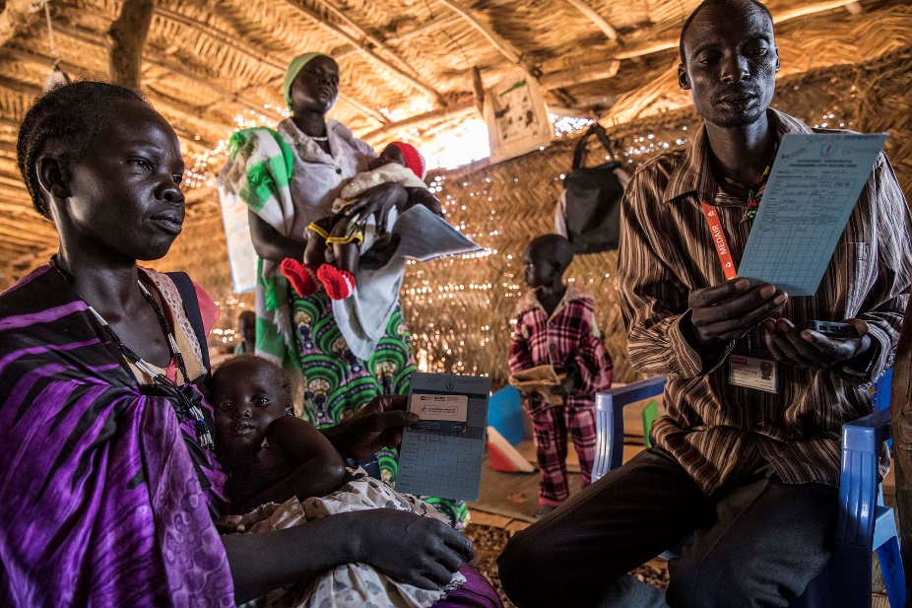
UNE HUMANITÉ
RESPONSABILITÉ PARTAGÉE
Le rapport du Secrétariat général de l’ONU Une humanité: une responsabilité partagée nous demande de:
« transcender la division humanitaire et de développement. »
Rapport du secrétariat général pour le Sommet humanitaire mondial des Nations Unies
NATIONS UNIES
Notes:
Présentation : Humanitaire - Développement
L’un des aspects clés de l’intégration est celui du lien entre l’aide humanitaire et le développement. À la suite de l’initiative Grand Bargain (la grande négociation) et du sommet humanitaire de 2016 tous les intervenants et donateurs se sont engagés à cet égard et désormais toute programmation devra en tenir compte. Renvoyez les participants à leur dossier où ils peuvent en apprendre davantage à ce sujet. Pour illustrer, vous pouvez préparer un exemple, ou en demander un, parmi les engagements de lien humanitaire-développement.
Présentation de Concern Worldwide États-Unis au groupe CORE - Le Nexus du développement humanitaire (The Humanitarian-development Nexus) https://www.slideshare.net/COREGroup1/the-humanitarian-and-development-nexus

Slide 11
Le rapport exhorte également le système d’aide international à s’engager à travailler avec un nouveau paradigme marqué par trois changements fondamentaux:
Renforcer, ne pas remplacer les systèmes nationaux et locaux
Anticiper, ne pas attendre les crises
Transcender la division humanitaire-développement en travaillant vers des objectifs communs, basés sur des avantages comparatifs et sur plusieurs années

Slide 12
Principaux messages à retenir
La programmation intégrée est réalisable. Cela nécessite un changement de mentalité, une volonté et une mise en commun des ressources, des stratégies, de la conception, de la mise en œuvre et du suivi des programmes.
Le lien entre le développement et l'humanitaire est un élément clé dans toute intervention pérenne pour des résultats en nutrition.
Une attention particulière doit être accordée au contexte/ besoins, aux capacités y compris un environnement propice et des capacités humaines, aux systèmes, aux processus et aux ressources de manière à ce que l'intégration des programmes entre les secteurs réussisse.
Il faut construire l'intégration dès la phase de préparation afin de disposer de la capacité nécessaire pour une réponse en temps opportun en cas de crise.
Notes:
Essentiel

Slide 13
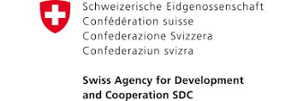
Remerciements
Ce module de formation a été développé par le Groupe de travail inter-clusters sur la nutrition
Ce module de formation a été financé par
Ce module de formation a été développé avec l'assistance technique de

